Slide 1
개발자 포트폴리오
윤동규

Slide 2

AOMS 개발 기능 목록
Service Provider(SP)의 Connection 및 Traffic 감시 기능 개발
메시지 송/수신 채널 분리 기능 개발
FTP를 이용한 파일 송수신 및 csv 포맷 Parsing 처리 기능 개발
DB를 이용한 서비스 동적 할당 및 관리 기능 개발
Database Migration (Oracle TO MariaDB)
IPC Queue를 이용한 메시지 처리 및 DB 데이터 가공 기능 개발
메시지 가용 Size 확장 및 압축 저장 처리

Slide 3
Service Provider(SP)의 Connection 및 Traffic 감시 기능 개발
기능 명세
SP Connection 감시
SP관리 정보에 Connection 감시 설정 등록
SP와 Connection이 전혀 없을 경우 알람 발생 처리
SP Traffic 감시
SP관리 정보에 Traffic 감시 설정 등록
SP에서 전송하는 메시지 처리 시 Traffic 감시 설정 값에 따라 알람 처리 판단

Slide 4
Service Provider(SP)의 Connection 및 Traffic 감시 기능 개발
Connection 감지 Flow
연결이 안 되어있는 경우 각 case별 아래와 같은 동작 수행
case1) 자신과 실제 연결이 없는데 DB 정보에는 연결이 된 것처럼 판단 된 경우 해당 정보를 초기화
case2) 어떤 SIS도 연결되어 있지 않고 알람 Flag도 설정되지 않은 경우 DB정보에 알람 Flag를 설정하고 알람 발생
case3) 어떤 SIS가 등록되어 있는데 알람 Flag가 설정되어 있는 경우 알람 및 알람 Flag 해제
case4) 해당 SP가 자신과 연결되어 있는데 알람 Flag가 설정되어 있는 알람 및 알람 Flag 해제

Slide 5
Service Provider(SP)의 Connection 및 Traffic 감시 기능 개발
Traffic 감시 기능
5분 단위의 변화율 알람 계산 시뮬레이션
5분 단위의 변화율 + 추가 데이터 1EA 알람 계산 시뮬레이션
변화율 추이를 감지하기 위해 현재 N분과 1분전 N분의 평균을 비교한다.
또한 비교 데이터인 직전 통계를 M개까지 유지하여 현재 N 분과 직전 N * M 분의 평균으로 비교 할수 있도록 한다.
또한 변화율 알람은 1분에 한번 계산하여 알람을 발생한다.
N = 1분, 5분 10분

Slide 6
메시지 송/수신 채널 분리 기능 개발
기능 명세
Server 모드 Send / Recv 채널 분리
Client 모드 Send / Recv 채널 분리
Server / Client 모드에서 생성된 채널에 대해 Send / Recv 채널정보 관리
사용되는 메시지에 따라 Send / Recv 채널에 반영
Send / Recv 채널에 대한 Destination / Source 정보 관리
TCP Stack의 Send/Recv Buffer 정보 감시
채널 Buffer정보를 수집 (Snap Shot)하고 운용자 PC를 통해 해당 정보를 출력

Slide 7
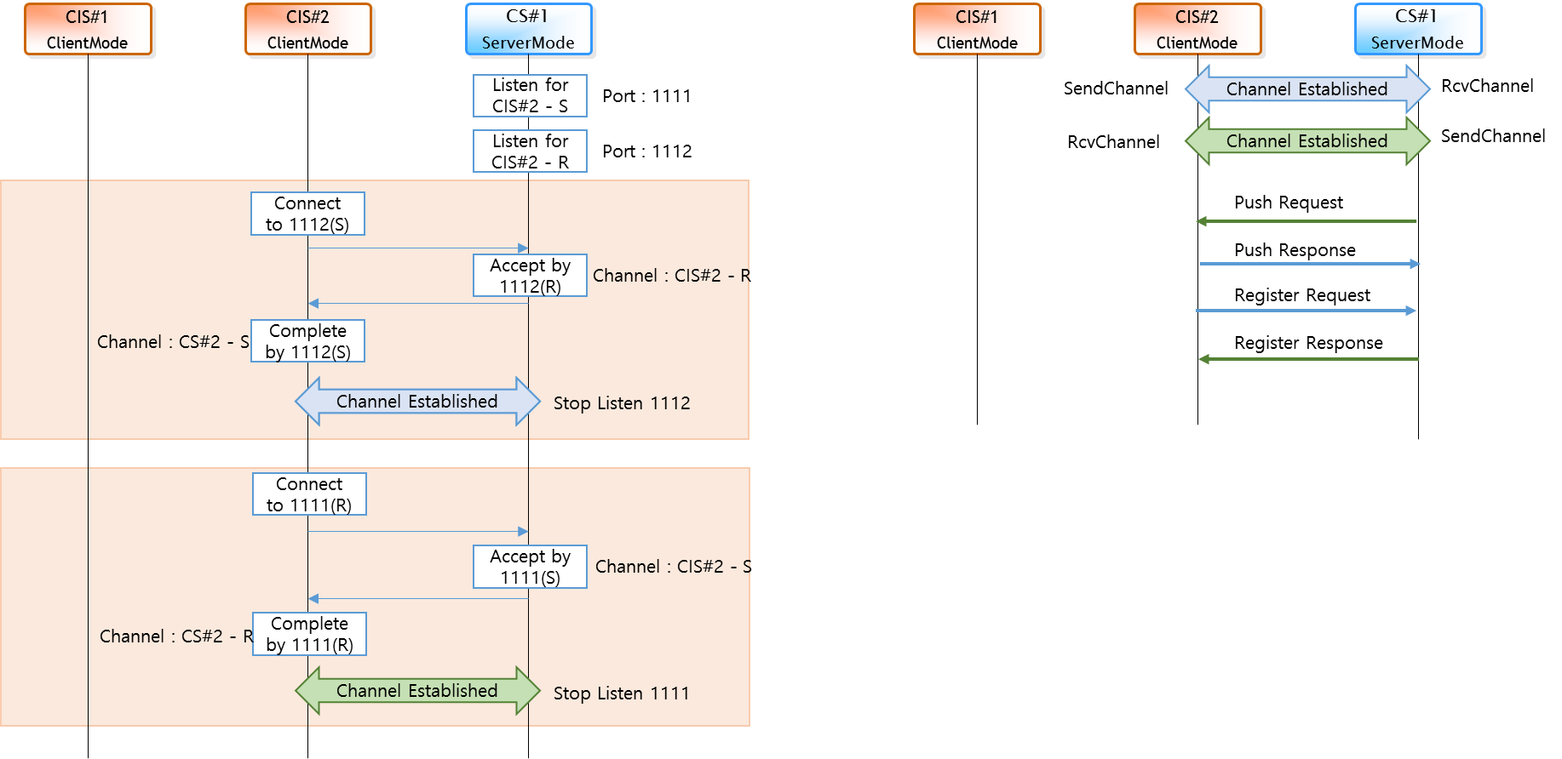
메시지 송/수신 채널 분리 기능 개발
송/수신 채널 연동 구조

Slide 8
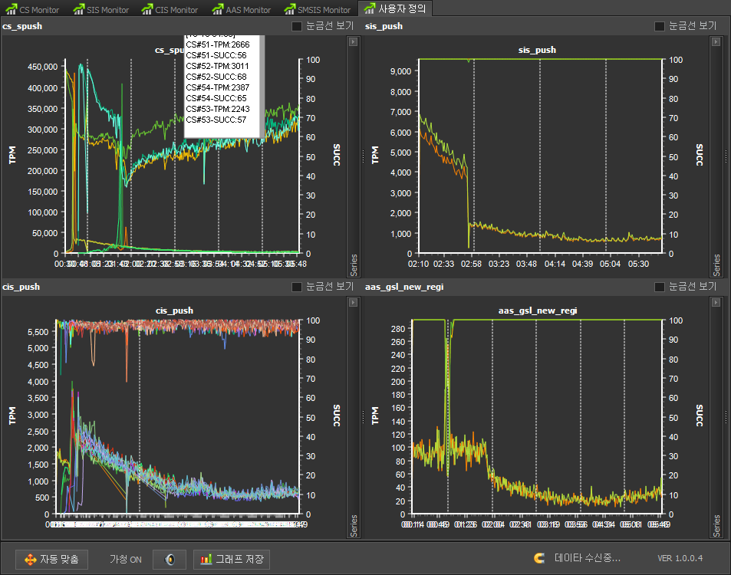
메시지 송/수신 채널 분리 기능 개발
송수신 채널의 TCP buffer 상태 EMS로 전달

Slide 9
FTP를 이용한 파일 송수신 및 csv 포맷 Parsing 처리 기능 개발
기능 명세
1일 1회 FTP 또는 System Script를 이용하여 파일 수신
설정에 의한 동작 모드 처리
Csv 포맷 파일을 Parsing 하여 DB 저장
처리 완료 된 파일 별도 관리

Slide 10
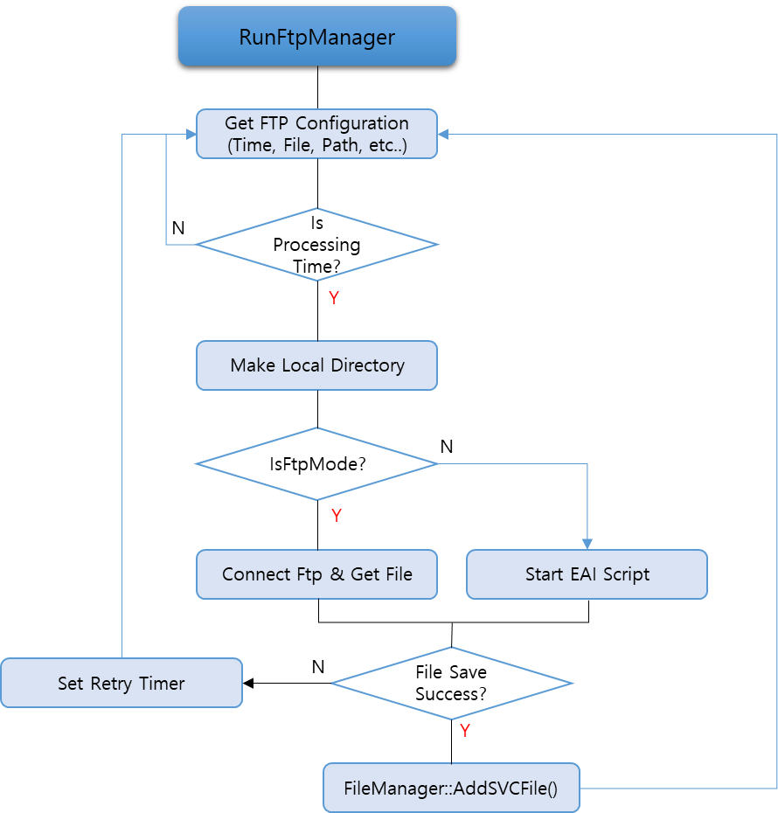
FTP를 이용한 파일 송수신 및 csv 포맷 Parsing 처리 기능 개발
FTP 수신 Flow

Slide 11
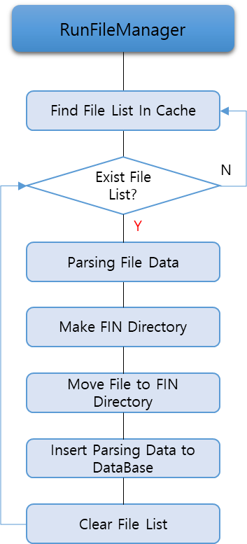
FTP를 이용한 파일 송수신 및 csv 포맷 Parsing 처리 기능 개발
File Data Parsing Flow

Slide 12
DB를 이용한 서비스 동적 할당 및 관리 기능 개발
기능 명세
DB 를 이용한 서비스 정보 실시간 관리
서비스 DB 테이블 주기적 Loading 및 Cache 관리
서비스 정보는 외부 UI (Web Page)를 통해 설정
Client 별 가용 서비스 정보 관리
처리 완료 된 파일 별도 관리
메시지 처리 시 서비스 가용여부 판단
서비스 요청 메시지 내 서비스 유효성 판단
Client 별 요청 된 서비스 지원 여부 판단

Slide 13
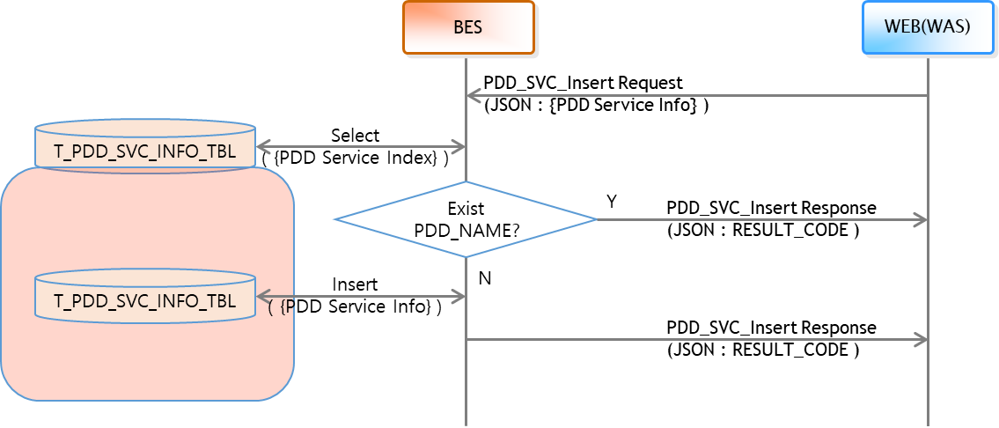
DB를 이용한 서비스 동적 할당 및 관리 기능 개발
Service Provider 서비스 등록Flow

Slide 14
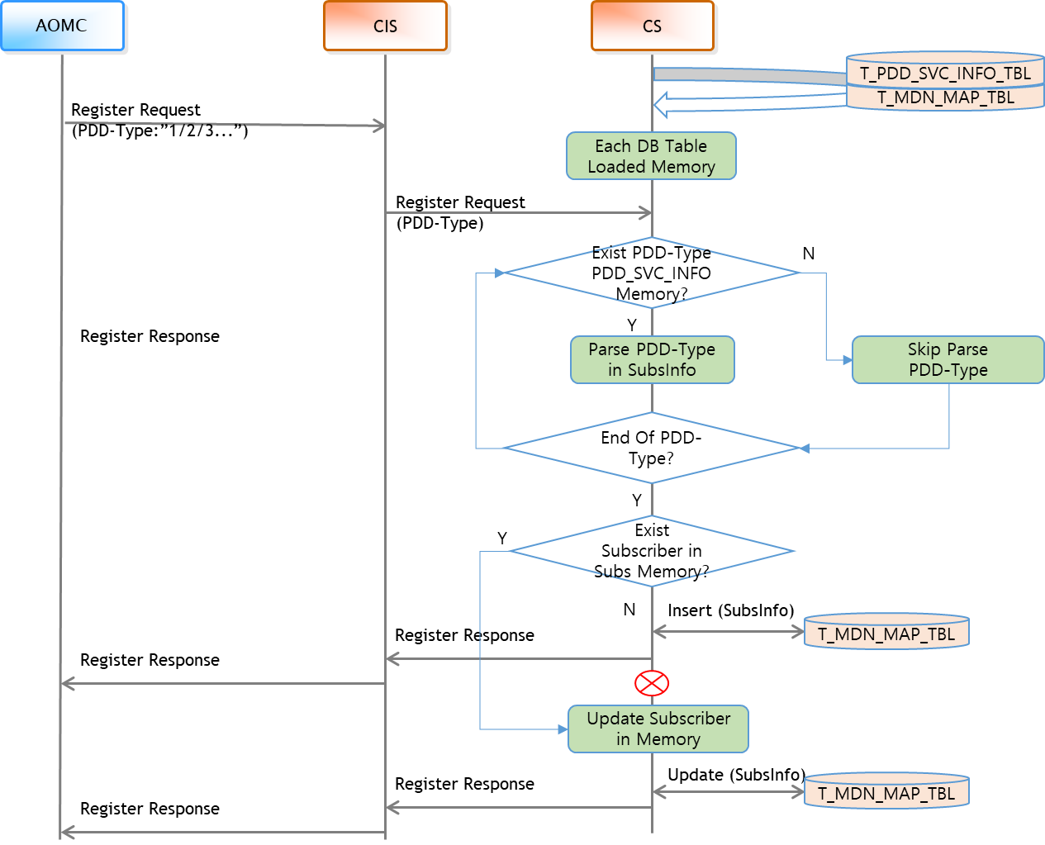
DB를 이용한 서비스 동적 할당 및 관리 기능 개발
Client 별 지원 서비스 등록 Flow

Slide 15
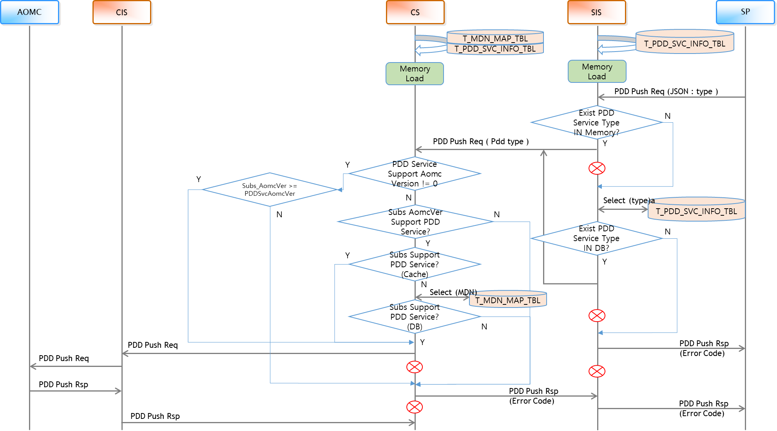
DB를 이용한 서비스 동적 할당 및 관리 기능 개발
서비스 메시지 처리 Flow

Slide 16
Database Migration (Oracle TO MariaDB)
기능 명세
MariaDB 정보 관리 기능
MariaDB Connection 관리
DML에 따른 Master / Slave Node 자동 결정
DBMS 실시간 선택 및 변환 가능
Application에서 사용 할 DBMS 설정
Oracle & MariaDB 동시 사용 모드 제공

Slide 17
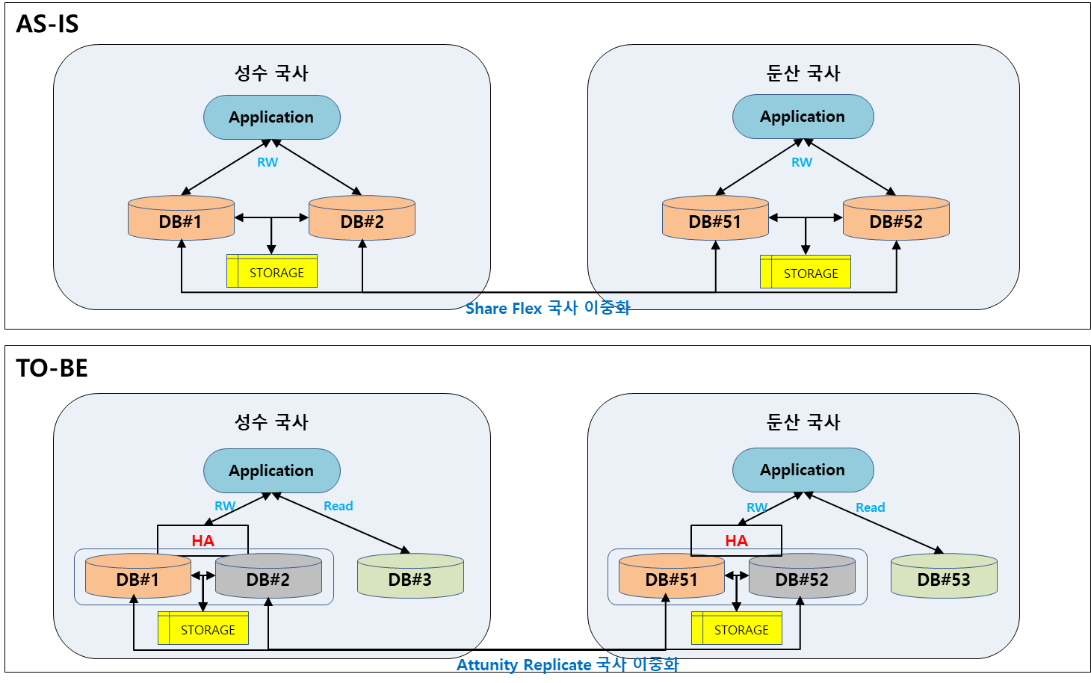
Database Migration (Oracle TO MariaDB)
국사 별 Database 구조
AS-IS (Oracle) / TO-BE(MariaDB)

Slide 18
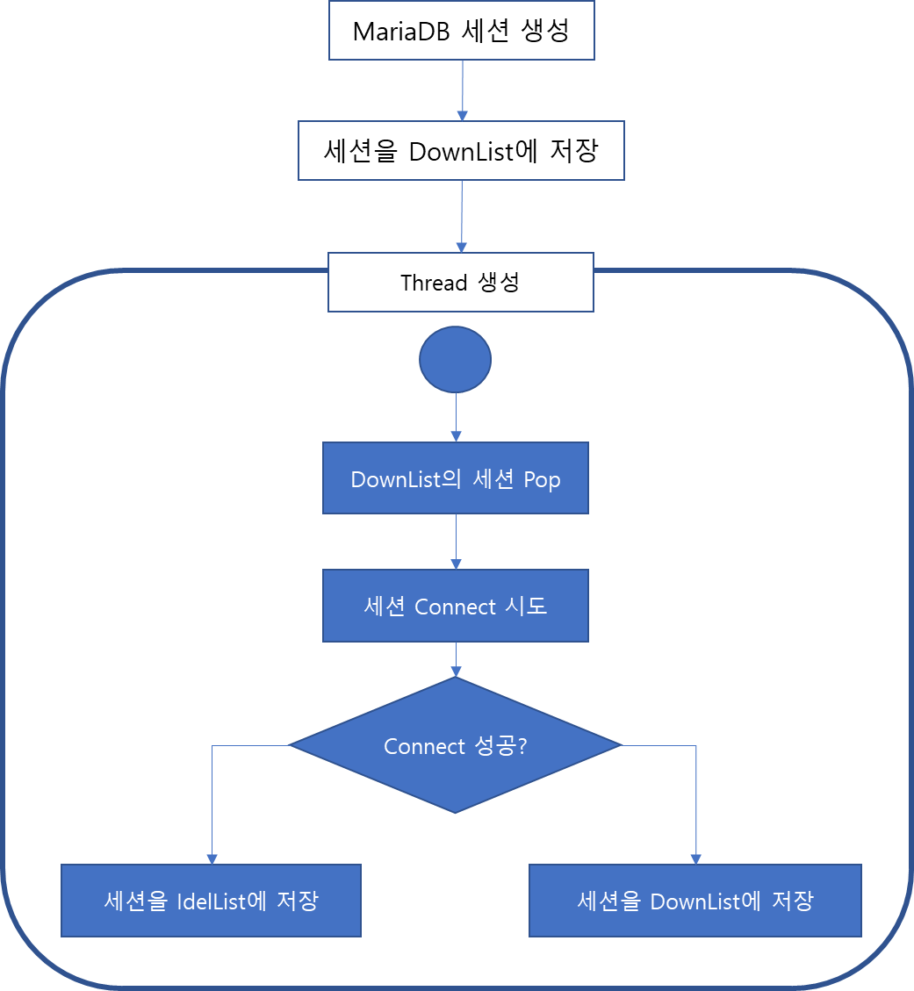
Database Migration (Oracle TO MariaDB)
MariaDB 세션 생성과 연결과정

Slide 19
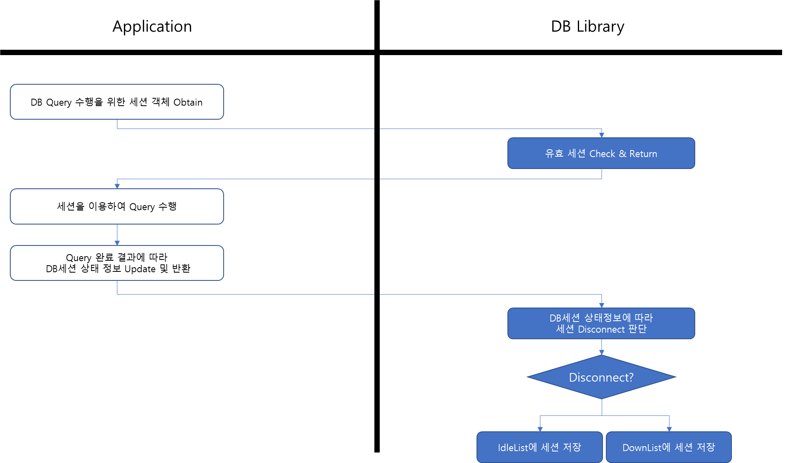
Database Migration (Oracle TO MariaDB)
MariaDB 세션 사용 및 반환

Slide 20
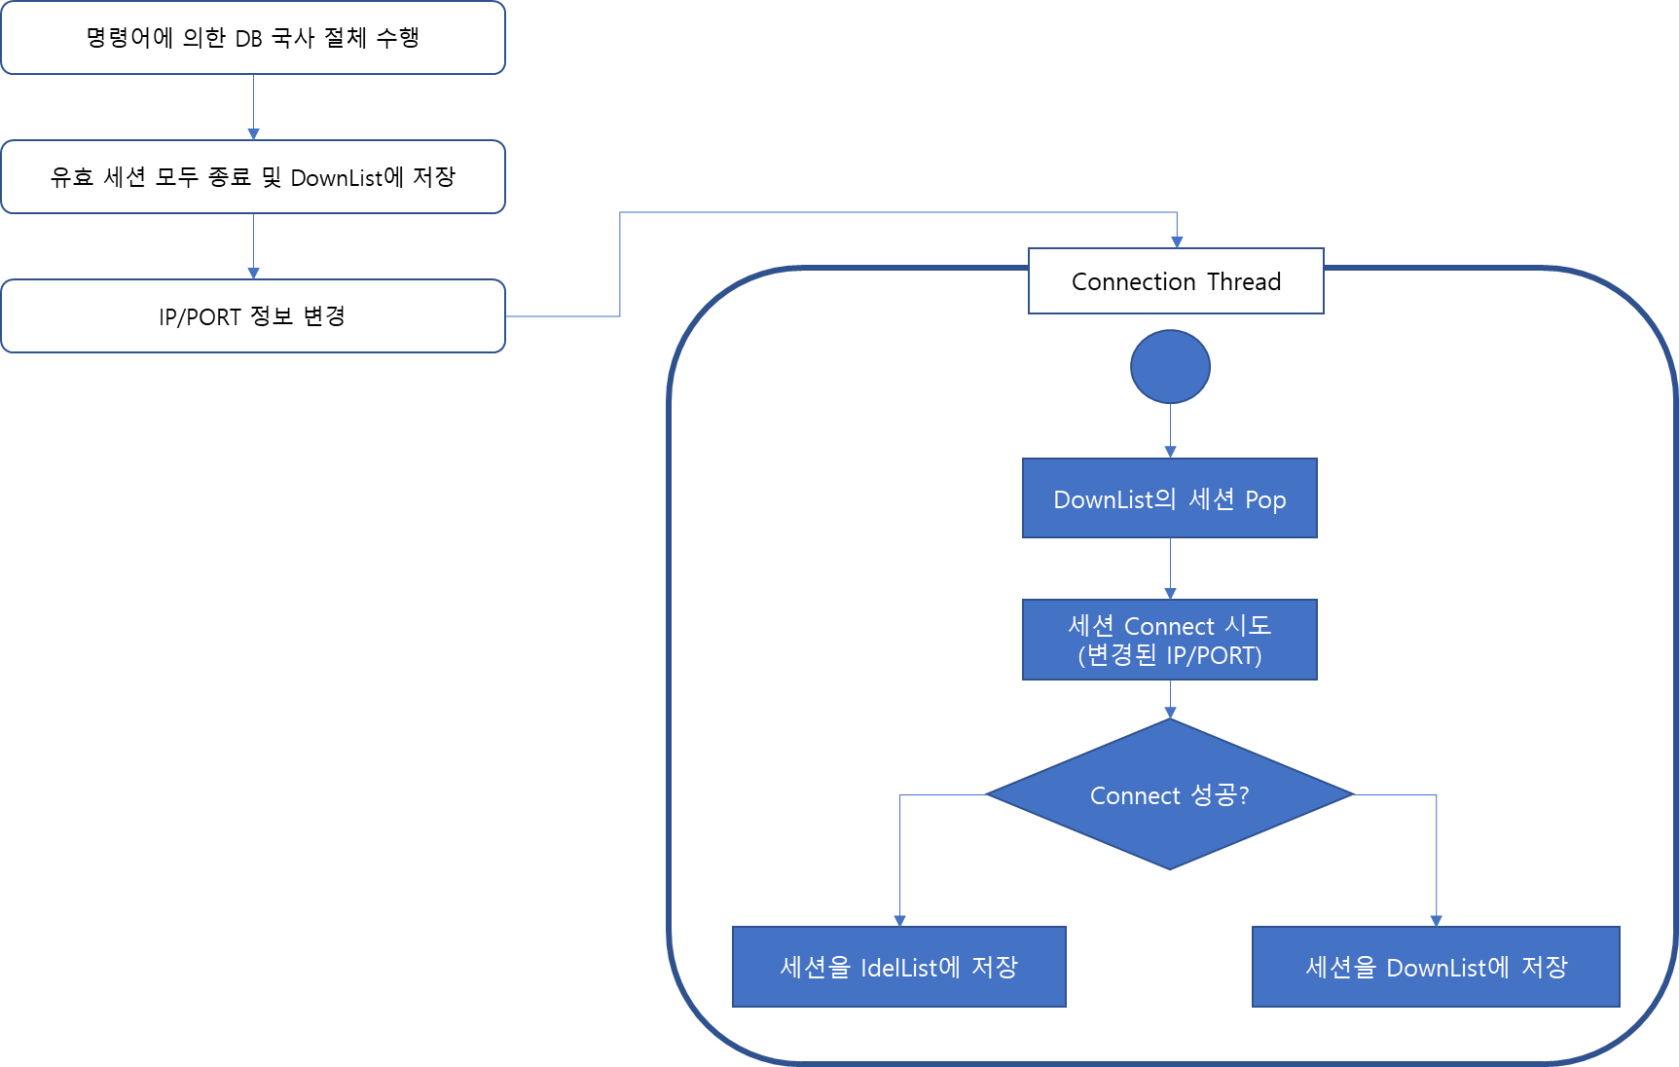
Database Migration (Oracle TO MariaDB)
MariaDB 국사 절체 Flow

Slide 21
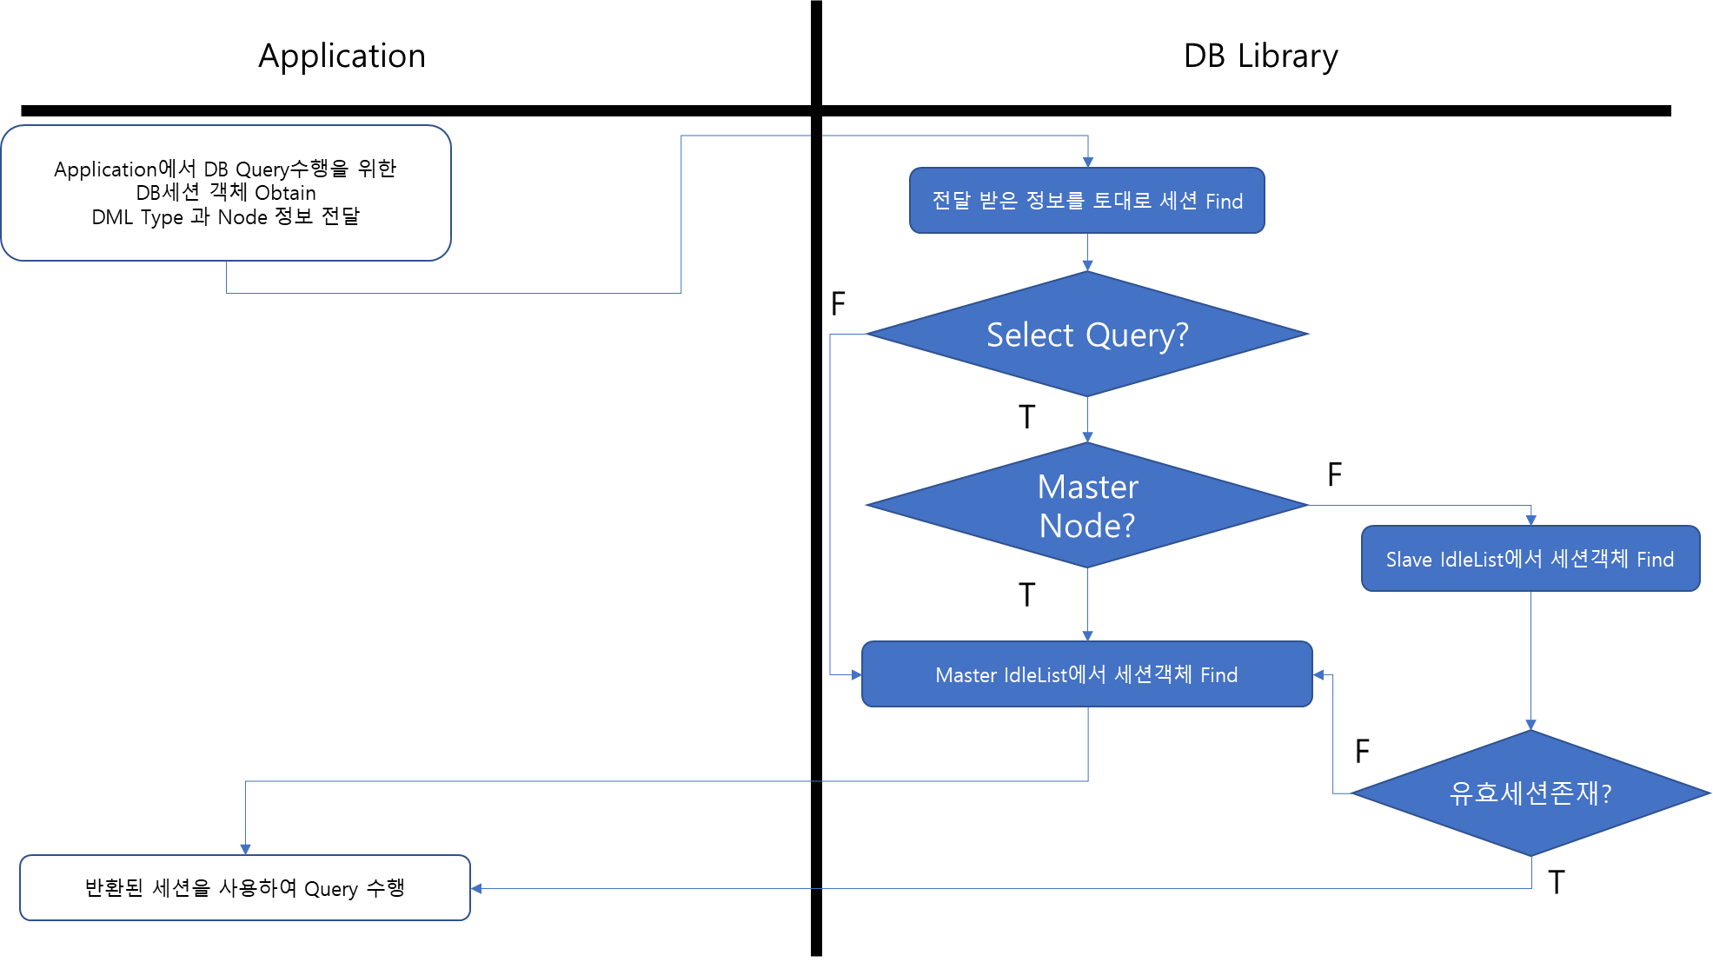
Database Migration (Oracle TO MariaDB)
MariaDB DML에 따른 세션 Obtain 처리

Slide 22
Database Migration (Oracle TO MariaDB)
Oracle & MariaDB 혼용
초기화
DBManager::AddRange()
SessionPool::Initialize()
Session객체 생성하여 DownList에 Push
SessionPool::RunPoolManager()
DownList에 저장된 Session 객체 Connect
# RunPoolManager 내에서 DB 사용조건에 따라 Connect 시도
OraSessionPool::Initialize()
MySessionPool::Initialize()
OraSessionPool::RunPoolManager()
MySessionPool::RunPoolManager()
OraSession::Connect()
Mysql::Connect()
Oracle API를 통한 DB Connect
Mysql API를 통한 DB Connect
DBMS 변경
DBManager::ChangeDBMode(MODE, DB_SERVER_PFX)
MySessionPool::DisconnectAllSession(bisSiteFailOver)
if(dbmode == MODE)
return;
OraSessionPool *pOraDBpool = NULL;
MySessionPool *pMyDBpool = NULL;
FindDBServer(DB_SERVER_PFX, pOraDBPool, pMyDBPool);
switch (MODE)
case ORACLE:
if(pOraDBpool != NULL) pOraDBpool->Start(); // bOraUse = true;
if(pMyDBpool != NULL) pMyDBpool->DisconnectAllSession(); //bMysqlUse =false;
case MARIA:
if(pMyDBpool != NULL) pMyDBpool->Start(); // bMysqlUse = true;
if(pOraDBpool != NULL) pOraDBpool->DisconnectAllSession(); // bOraUse = false;
case BOTH:
if(pMyDBpool != NULL) pMyDBpool->Start(); // bMysqlUse = true;
if(pMyDBpool != NULL) pOraDBpool->Start(); // bOraUse = true;
1. 종료대상 세션 카운트 갯수를 구한다
2. 종료대상 세션 카운트가 없으면 종료
3. IdleList 에 있는 세션을 모두 강제종료
4. 3번 스텝에서 IdleList 에도 없고 DownList 에도 없는 사용중인 세션을 기다렸다가 종료
5. bisSiteFailOver 조건에 따라 Pool 멤버변수의 Connect IP 변경여부 결정

Slide 23
Database Migration (Oracle TO MariaDB)
MariaDB Framework Guide

Slide 24
IPC Queue를 이용한 메시지 처리 및 DB 데이터 가공 기능 개발
기능 명세
IPC Queue를 이용하여 메시지 처리 상태 데이터 전송
Main Service Process에서 IPC Queue에 데이터 저장
Management Process에서 IPC Queue의 데이터를 사용
데이터 저장 및 관리와 재 가공 처리
IPC Queue에서 꺼낸 데이터 DB 저장 (Low Data)
일정 기간이 지난 Low Data를 통계로 재 가공 처리 (Low Data 제거)
일정 기간이 지난 통계 데이터 삭제 처리

Slide 25
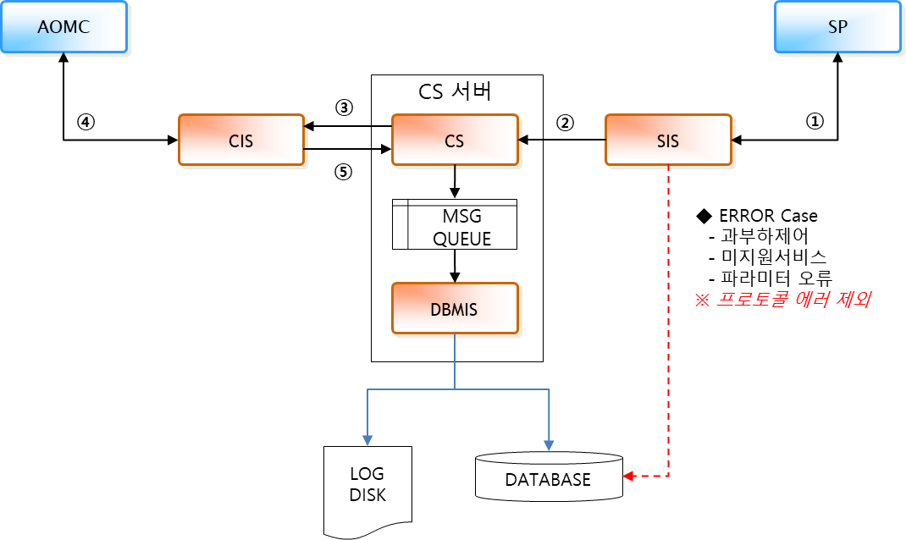
IPC Queue를 이용한 메시지 처리 및 DB 데이터 가공 기능 개발
DB Table 구조 및 재 가공 통계 처리
데이터 저장 Flow

Slide 26
IPC Queue를 이용한 메시지 처리 및 DB 데이터 가공 기능 개발
DB Table 구조 및 재 가공 통계 처리
Low Data Table

Slide 27
IPC Queue를 이용한 메시지 처리 및 DB 데이터 가공 기능 개발
DB Table 구조 및 재 가공 통계 처리
Statistics Data Table

Slide 28
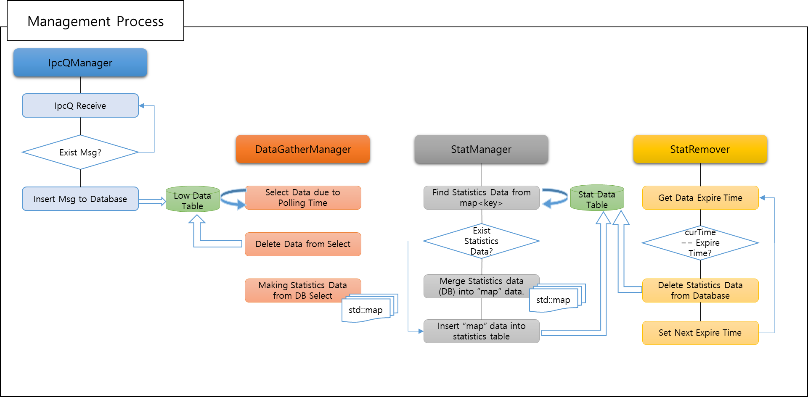
IPC Queue를 이용한 메시지 처리 및 DB 데이터 가공 기능 개발
DB Table 구조 및 재 가공 통계 처리
데이터 재 가공 Flow

Slide 29
메시지 가용 Size 확장 및 압축 저장 처리
기능 명세
메시지 가용 처리 Size 확장 및 Size Check 기능
Client Version 별 메시지 처리 Size 차별화
메시지 저장 (Cache) 시 메시지 압축
저장 메시지 재 사용시 압축 해제

Slide 30
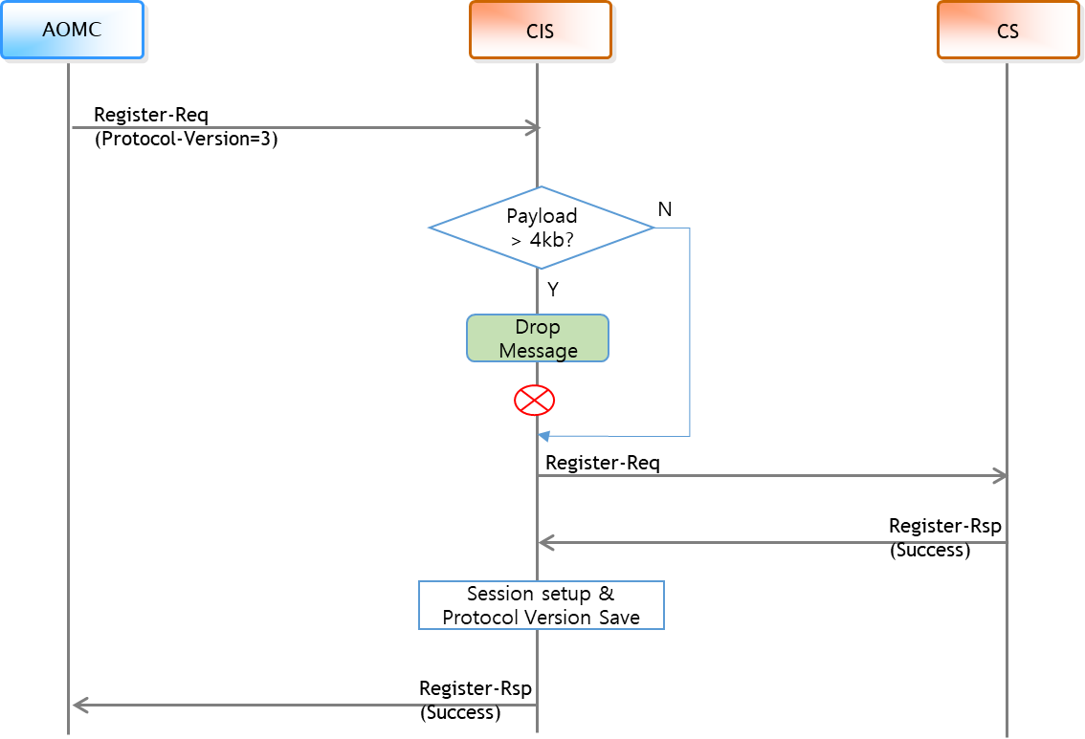
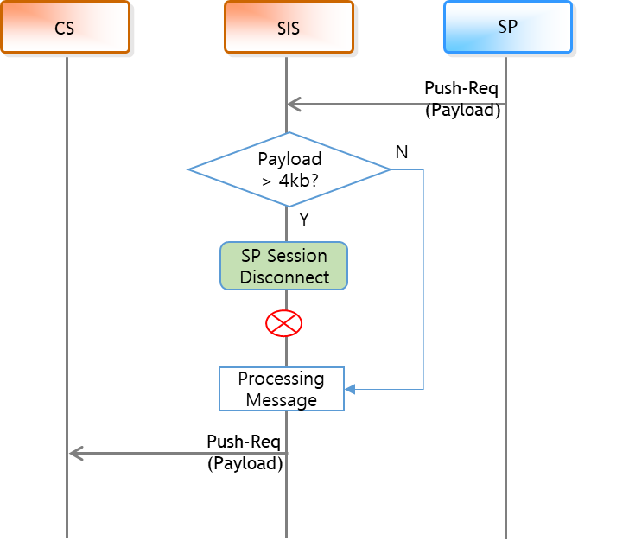
메시지 가용 Size 확장 및 압축 저장 처리
메시지 가용 Size 확인 Flow
Client 연동 메시지 처리 시
SP 연동 메시지 처리 시

Slide 31
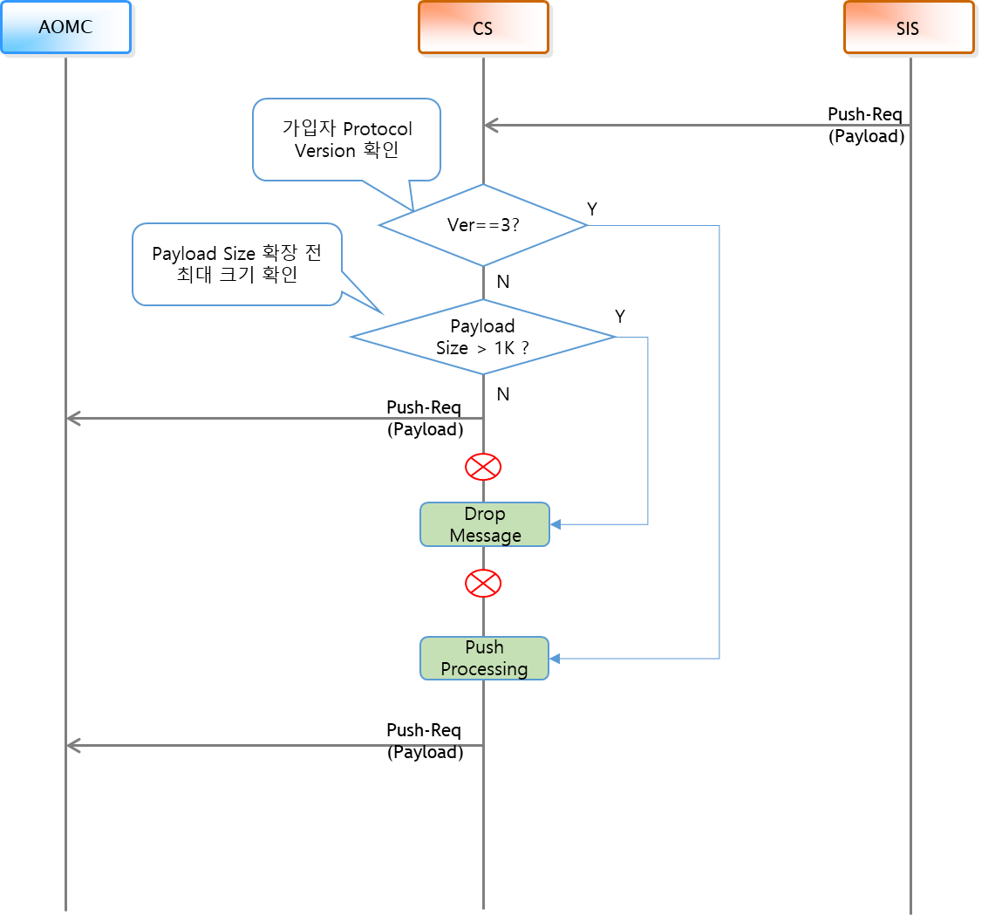
메시지 가용 Size 확장 및 압축 저장 처리
Client Version 별 메시지 처리 Size 차별화

